Slide 1
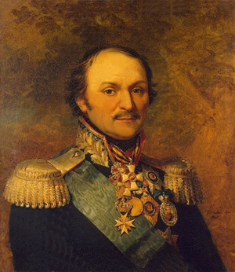
В РАМКАХ КОНКУРСА «ЛЕГЕНДА ДОНА-МАТВЕЙ ПЛАТОВ»
« Платов Матвей Иванович –
гордость России и Дона»
Адарченко Н.А. старший воспитатель МБДОУ Тацинского д/с «Колокольчик»

Slide 2
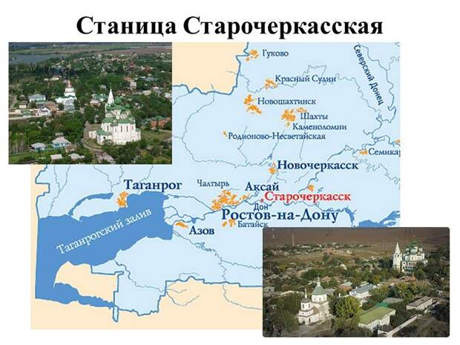
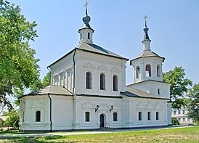
Платов Матвей Иванович родился 6 августа 1751 году в столице Донского казачества Черкасске (ныне — станица Старочерскасская Аксайского района Ростовской области)
Церковь Петра и Павла, где крестили Платова .Сохранилась до наших времен.

Slide 3
РОДИТЕЛИ ПЛАТОВА МАТВЕЯ ИВАНОВИЧА
ИВАН ФЕДОРОВИЧ ПЛАТОВ
Дата рождения | 1723
Место рождения | станица Старо-Черкасская, Азовская губерния, Российская империя
Дата смерти | 1794
Принадлежность | Российская империя
Род войск | Донское казачье войско
Звание | Премьер-майор
Командовал | Донской казачий полк Платова
Сражения/войны | Семилетняя война Война против Барской конфедерации Подавление Пугачёвского восстания
Награды и премии | 2 почётные сабли Серебряная медаль Золотая медаль
Матвей Иванович родился в семье казака Ивана Федоровича. Отец его был заслуженный войсковой старшина.

Slide 4
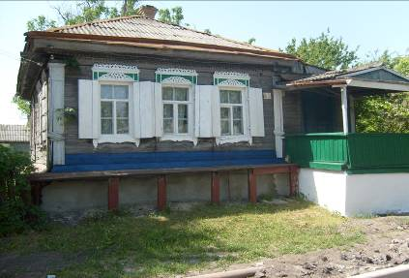
РОДИТЕЛИ ПЛАТОВА МАТВЕЯ ИВАНОВИЧА
Мать : Платова Анна Ларионова .Родилась в 1733 году. От брака с Иваном Фёдоровичем имела четырёх сыновей: Матвея, Стефана, Андрея и Петра.

Slide 5
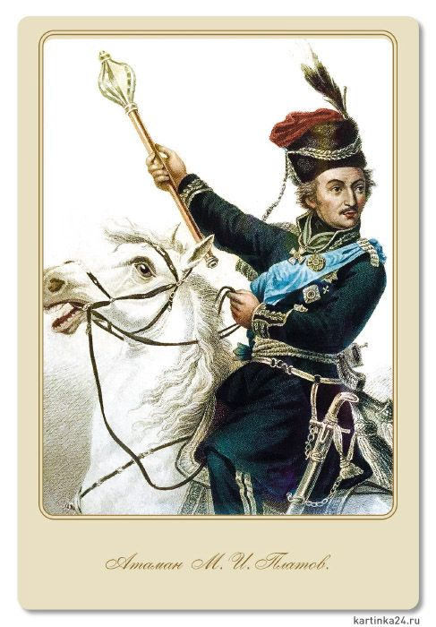
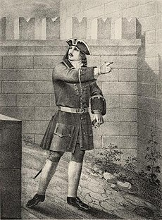
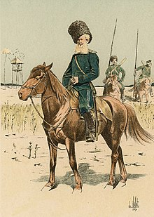
Урядник или унтер-офицер артиллерийского полка с 1720 по 1728 год
Казачий есаул во главе дозора. 1890-е годы.
Матвей Иванович поступил в службу на Дону в Войсковую канцелярию в 1766 году в чине урядника, а 4 декабря 1769 года получил чин есаула

Slide 6
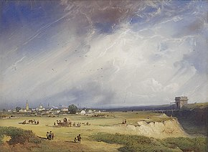
Бывший населённый пункт
Перекоп
Государственная принадлежность | Крымское ханство, Российская империя
Входил в | Перекопский уезд Таврической губернии
Первое упоминание | I в.
Прежние имена | Тафрос, Ферахкерман, Ор-Капы (Ор-Капу)
Дата разрушения | 1920 (штурм городских укреплений)
Высота центра | 20 м
Население | 5279 человек (1897)
«Друзья мои! — воскликнул он, обращаясь к полку. — Вы видите сами, какая сила татар окружает нас! Нам нужно биться с этой силой — и победить её или лечь костьми, как поступали наши деды!.. Не будем же мы русские, не будем донцы, если устрашимся проклятого татарина!» обратился Платов перед боем с 20-тысячным крымско-татарским войском Девлет II Герея у реки Калалы. С помощью подоспевшего пятисотенного кавалерийского отряда подполковника Бухвостова Платов сумел разбить татар и обратить их в бегство.

Slide 7
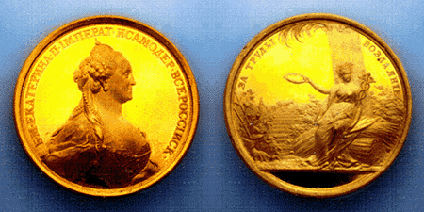
В 1774 году Императрица Всероссийская Екатерина II наградила Матвея Платова нашейной именной золотой медалью весом в 30 червонцев. На медали была надпись следующего содержания: "За ревностную и усердную службу Донского войска полковнику Матвею Платову".

Slide 8
15 сентября 1801 года произведён в генерал-лейтенанты и назначен войсковым атаманом Войска Донского. слава пришла к атаману в годы Отечественной войны 1812 года.

Slide 9
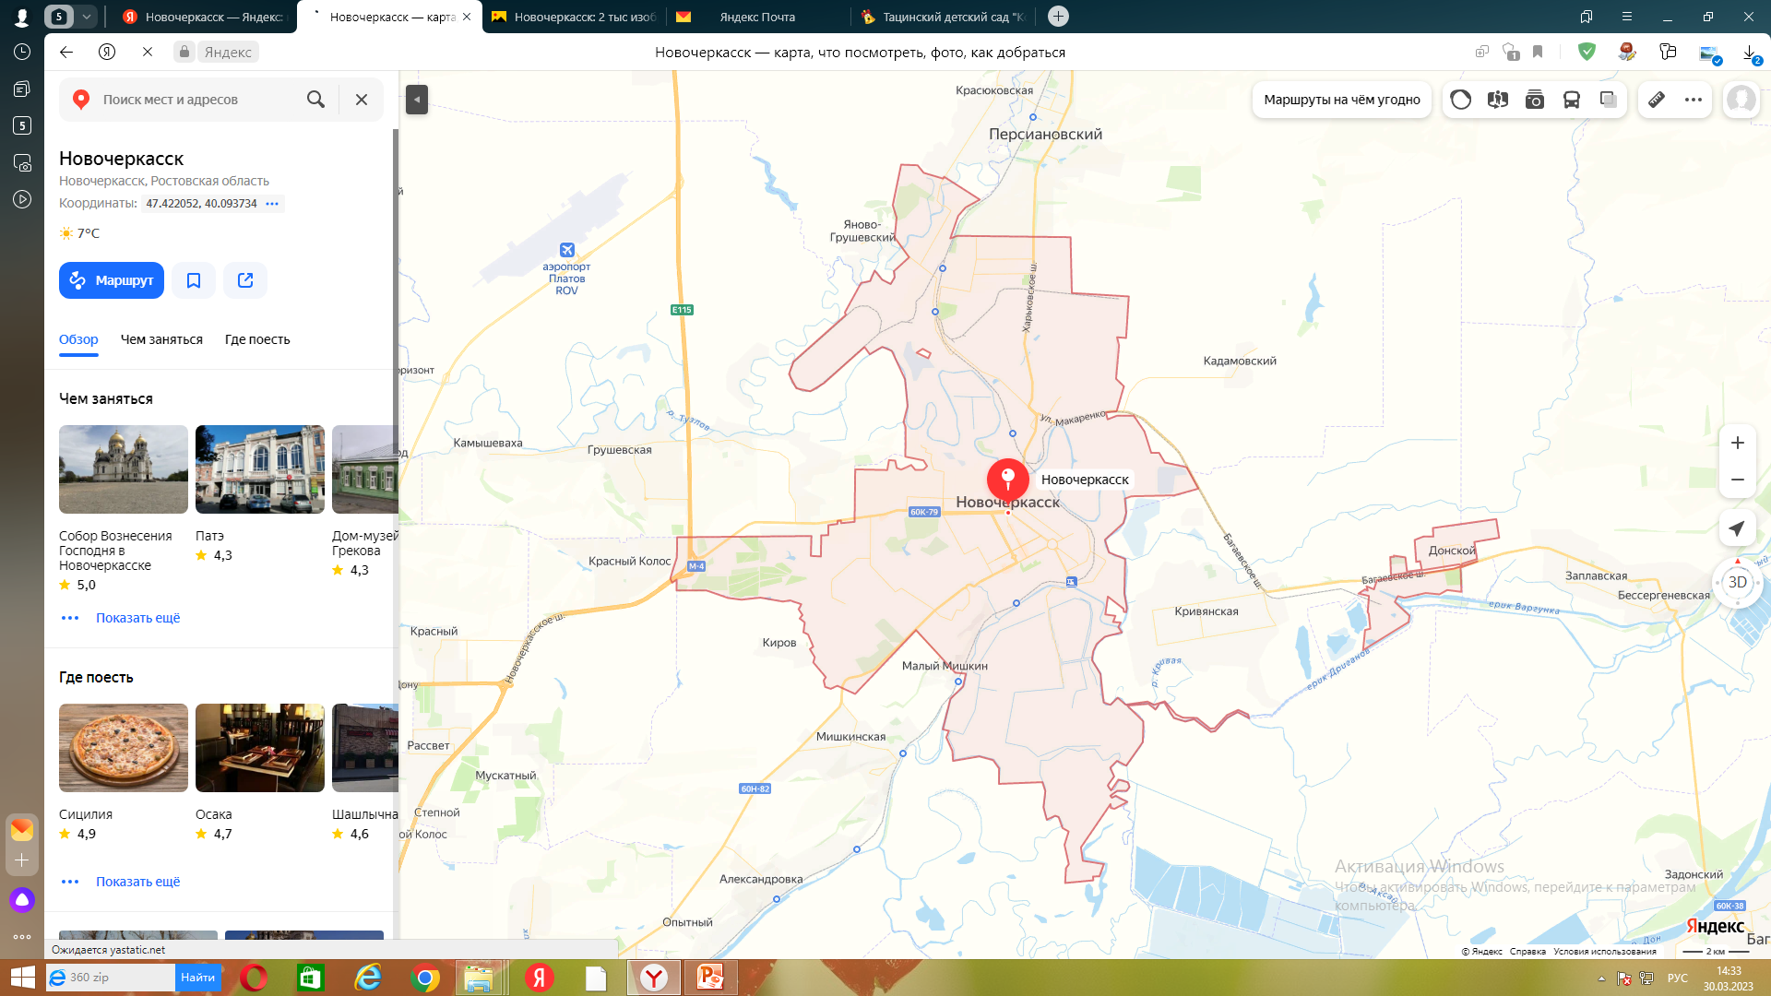
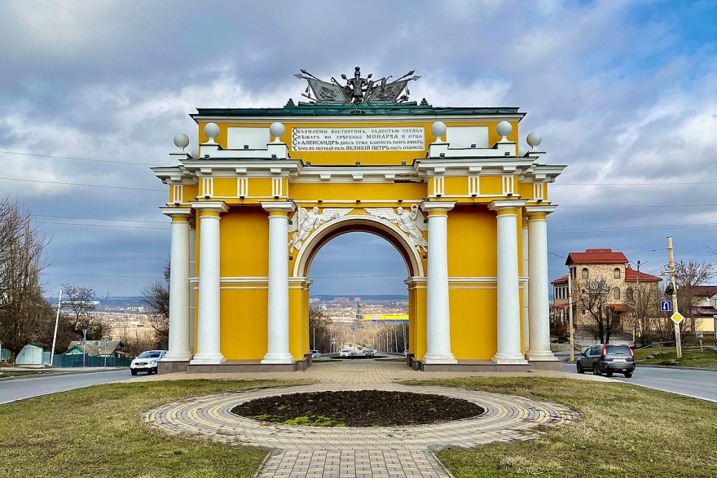
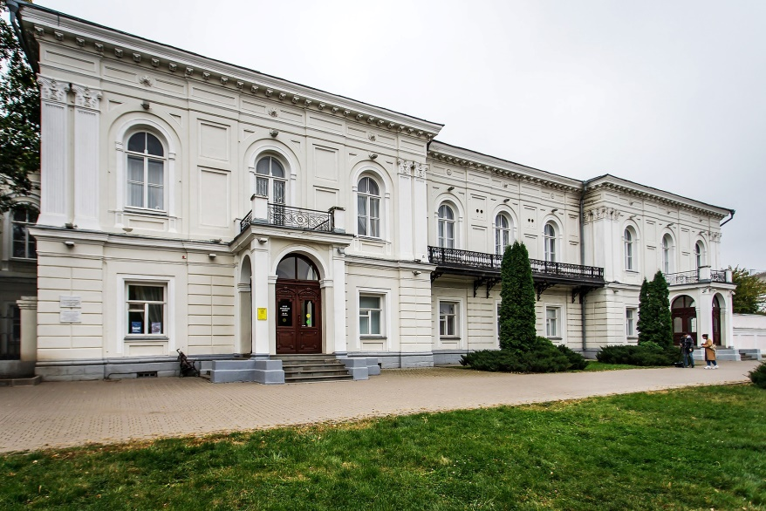
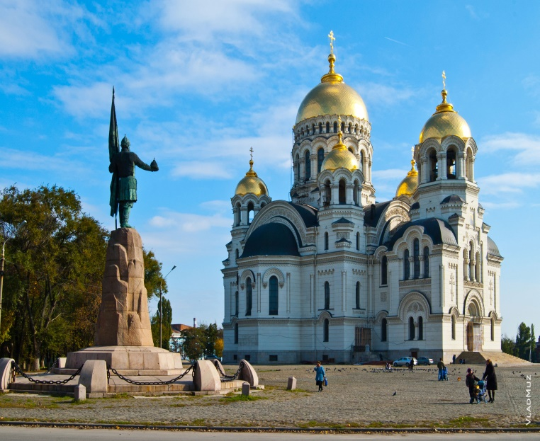
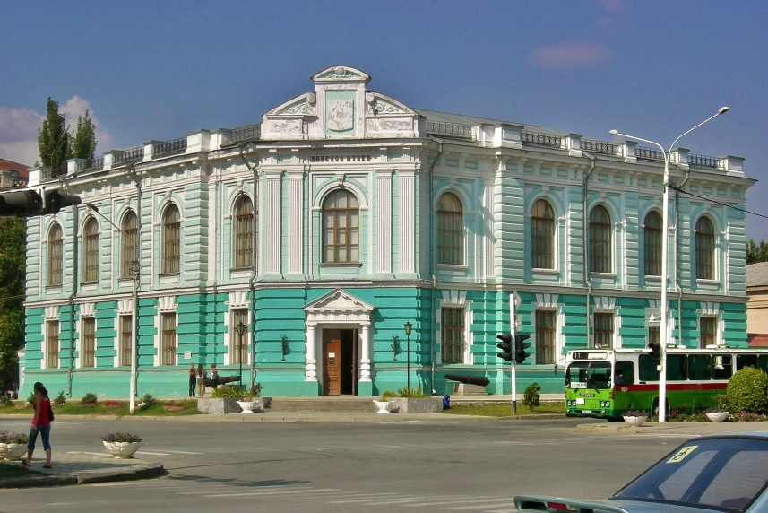
Атаманский дворец
Триумфальная арка в честь победы России над Наполеоном в войне 1812 года в Новочеркасске
Музей Донского казачества
Вознесенский кафедральный собор
В 1805 году Платов М.И. основал новую столицу донского казачества — Новочеркасск .

Slide 10
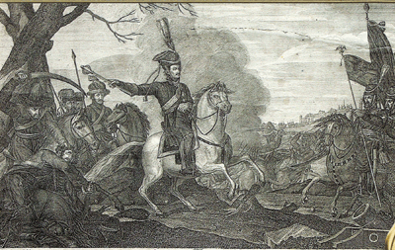
При штурме крепости Измаил Суворов М.В. писал в донесении: «Повсюду был присутствен Платов, подавал пример храбрости».

Slide 11
За мужество и героизм при взятии Измаила Платов был произведен в генерал-майоры и награжден высшим военным орденом Георгия Победоносца III степени.

Slide 12
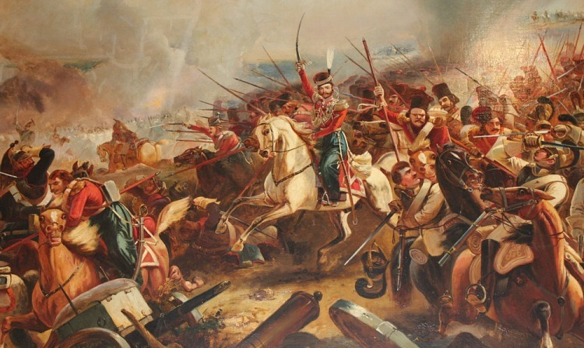
Всенародную славу и признание принесло атаману участие в Отечественной войне 1812 года. Важную роль сыграл казачий корпус М.И.Платова в Бородинском сражении.

Slide 13
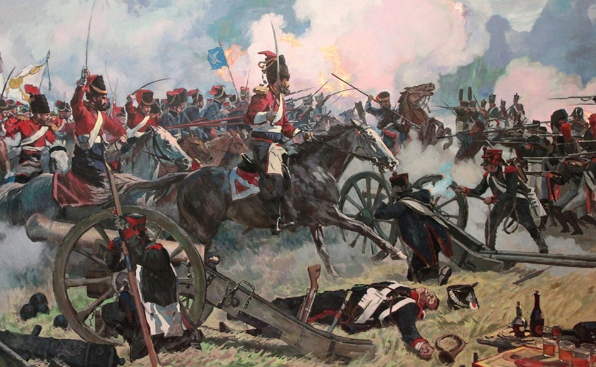
«Казаки сделали для спасения России больше, чем вся регулярная армия» Граф Моран, французский генерал, командир кавалерийской дивизией при Бородино

Slide 14
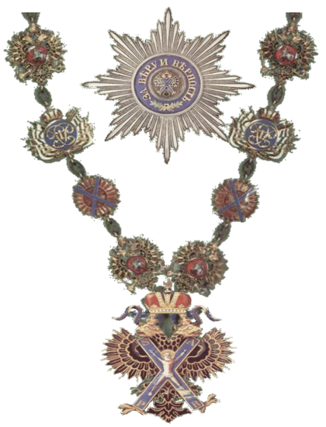
За подвиги и боевые заслуги в Отечественной войне 1812года М.И.Платов был награжден самым высоким военным орденом Андрея Первозванного

Slide 15
НАГРАДЫ
Орден Святого апостола Андрея Первозванного (08.10.1813)
Орден Святого Георгия 2-го класса (22.11.1807) — «За неоднократное участие в боях в должности начальника передовых постов в войну с французами 1807 года»
Орден Святого Георгия 3-го класса (25.03.1791) — «Во уважение на усердную службу и отличную храбрость, оказанную при взятии приступом города и крепости Измаила с истреблением бывшей там турецкой армии, командуя колонною»
Орден Святого Георгия 4-го класса (14.04.1789) — «За отличную храбрость, оказанную при атаке крепости Очакова»
Орден Святого Владимира 1-й степени (1809)
Орден Святого Владимира 2-й степени (1807)
Орден Святого Владимира 3-й степени (1796)
Орден Святого Александра Невского (18.11.1806)
Алмазные знаки к Ордену Святого Александра Невского (1807)
Орден Святой Анны 1-й степени (1801)
Орден Святого Иоанна Иерусалимского, командорский крест (1801)
Золотая именная медаль "За ревностную и усердную службу Донского войска полковнику Матвею Платову" (1774)
Золотая сабля с алмазами и надписью «За храбрость» (1796)
Серебряная медаль «В память Отечественной войны 1812 года»
Бриллиантовое перо с вензелем императора Александра I и лаврами на кивер (1813)
Орден Чёрного орла (Пруссия, 1807)
Орден Красного орла (Пруссия, 1807)
Драгоценная табакерка, подаренная французским императором Наполеоном I (Франция, 1807)
Военный орден Марии Терезии 3-й степени (Австрия, 1813)
Австрийский орден Леопольда 2-й степени (Австрия, 1813)
Сабля, украшенная алмазами, от муниципалитета Лондона (Великобритания, 1814)
Отказался от Ордена Почётного легиона (1807)

Slide 16
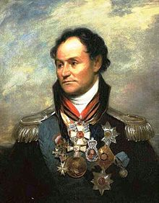
СЕМЬЯ
МАТВЕЯ ИВАНОВИЧА ПЛАТОВА
Матвей Иванович был дважды женат..
В феврале 1777 года женился на Надежде Степановне, дочери походного атамана Степана Ефремова и внучке генерал-майора Даниила Ефремова . От первого брака у Матвея Ивановича был сын Иван. После смерти жены М. И. Платов женился вторично.
В 1785 году его второй супругой стала Марфа Дмитриевна , вдова полковника Павла Фомича Кирсанова .
Во втором браке у Матвея Ивановича родились четыре дочери и два сына:Марфа , Анна ,Мария , Александра ,Матвей
Кроме того, в семье Платовых воспитывались дети Марфы Дмитриевны от первого брака — Хрисанф Кирсанов и Екатерина Павловна Кирсанова, Овдовев во второй раз, Платов сожительствовал с англичанкой Элизабет, с которой познакомился во время визита в Лондон. После его смерти она вернулась на родину.

Slide 17
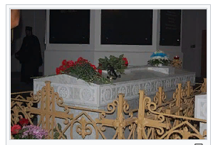
Могила Донского казачьего атамана графа Матвея Ивановича Платова в усыпальнице в Вознесенском Соборе в Новочеркасске
3 января (15 января) 1818 года Платов М .И. умер в имении Еланчик
/ сегодня слобода Весело-Вознесенская/ под Таганрогом.

Slide 18
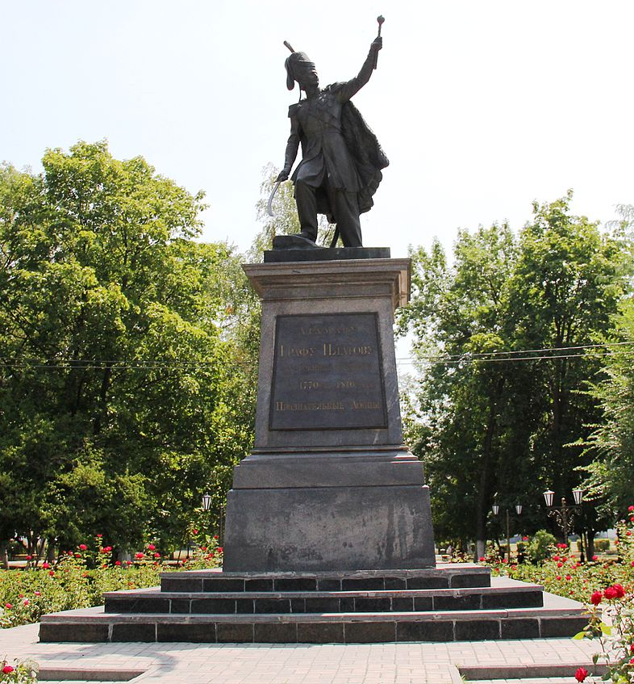
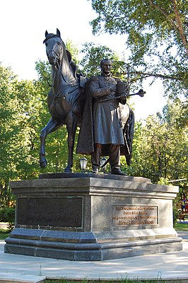
УВЕКОВЕЧЕННАЯ ПАМЯТЬ
В 1853 году к 100-летию со дня рождения легендарного атамана в Новочеркасске установлен памятник Платову ( автор П.К. Клодт, Н.А. Токарев)
2013 год-поставлен памятник в г. Москва.

Slide 19
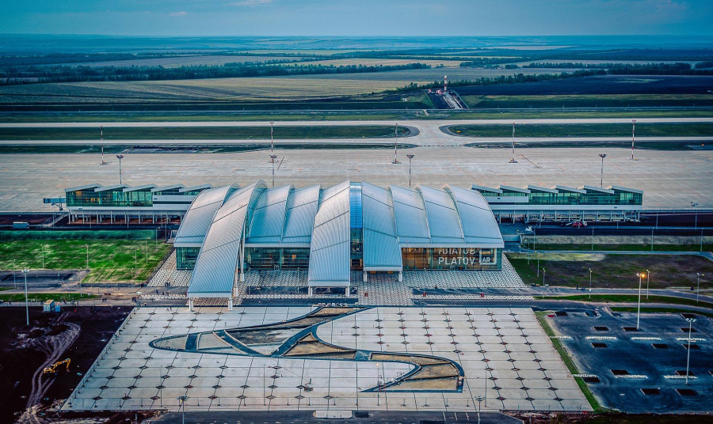
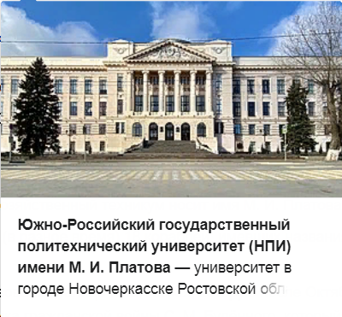
2017 году в г Ростов-на-Дону открыт аэропорт , назван в честь Платова
Южно- Российский политехнический университет (НПИ) имени М.И. Платова

Slide 20
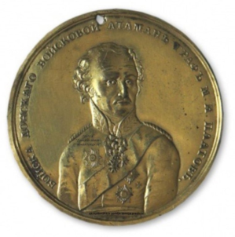
ПАМЯТНЫЕ МОНЕТЫ

Slide 21
Именем донского атамана был назван новейший корабль военно-морских сил Великобритании- «Граф Платов».

Slide 22
ОРДЕН ПЛАТОВА

Slide 23
«ЛЮБО» — ВОЛЕ ДОНСКИХ КАЗАКОВ!
«ЛЮБО» — ВСЕМ, КТО СЧИТАЕТСЯ БРАТОМ!
«ЛЮБО» — ТРИЖДЫ ВО ВЕКИ ВЕКОВ, АТАМАНУ ПО ИМЕНИ ПЛАТОВ!

Slide 24
ИСТОЧНИКИ:
Астапенко М., Левченко Э. Будет помнить вся Россия. Историческое повествование о М. И. Платове М.: Молодая гвардия, 1986. С. 16-39, 75-118 Астапенко М. Атаман Платов: историческое повествование. Ростов-на-Дону: Гефест, 2003. С. 87-143.
https://ru.wikipedia.org/wiki/Платов,_Матвей_Иванович
https://24smi.org/celebrity/123041-matvei-platov.html
https://ves-vesti.ru/270-letie-so-dnya-rozhdeniya-velikogo-polkovodcza-atamana-vsevelikogo-vojska-donskogo-matveya-ivanovicha-platova/

